Slide 1

Théorie des câbles aériens capsule technique
Introduction à Cirocco
par Luc Binette
juin 2008

Slide 2
Motifs pour revoir Inifi
Motifs informatiques
  Programmé en 1978 en FORTRAN
  Adaptation de DOS
  Interface usager à refaire complètement
  Code source non disponible
  Base de données non protégée et «instable»
  Impossible de le lier à d'autres applications

Slide 3
Motifs pour revoir Inifi
Motifs théoriques
  Limité à 2 composants
  Âme linéaire
  Imprécis après 80% RTA
  Ignore la compression de l'enveloppe
  Pas de portées dénivelées
  Modélisation polynômiale à améliorer
  Coefficients thermiques indépendants de la température
  Modèle de fluage à améliorer :
    Pas de combinaisons de durées
    Déficient à haute tension
    Déficient à faible durée
    Effet de la température ignoré

Slide 4
Motifs pour revoir Inifi
Motifs stratégiques
  Nouveaux besoins requérant plus de précision
    Température moyenne d'exploitation plus élevée
    Charges de verglas : rapport chargé/nu
    Études spéciales de câbles existants
  Validation de nouveaux logiciels :
    Bases de données propres à chacun
    Origine des données inconnue
    Modèles de déformation souvent déficients
    Risques d'erreur plus importants

Slide 5
Les avantages de Cirocco
Répond à toutes les déficiences de Inifi
  Modèle théorique complètement revu
Ajoute de nouvelles fonctionnalités :
  Portées dénivelées
  Conception géométrique complète
  Génère ses courbes de déformations
  Caractéristiques toujours cohérentes
Validé au niveau international

Slide 6
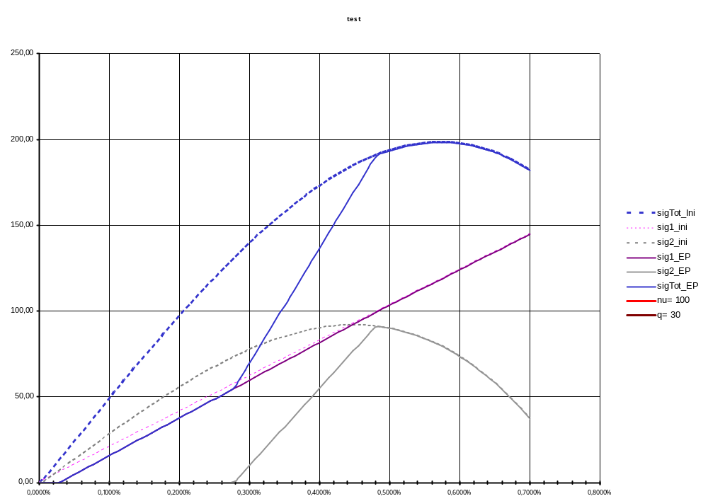
Exemple typique - lacunes de la modélisation polynômiale
75% RTA

Slide 7
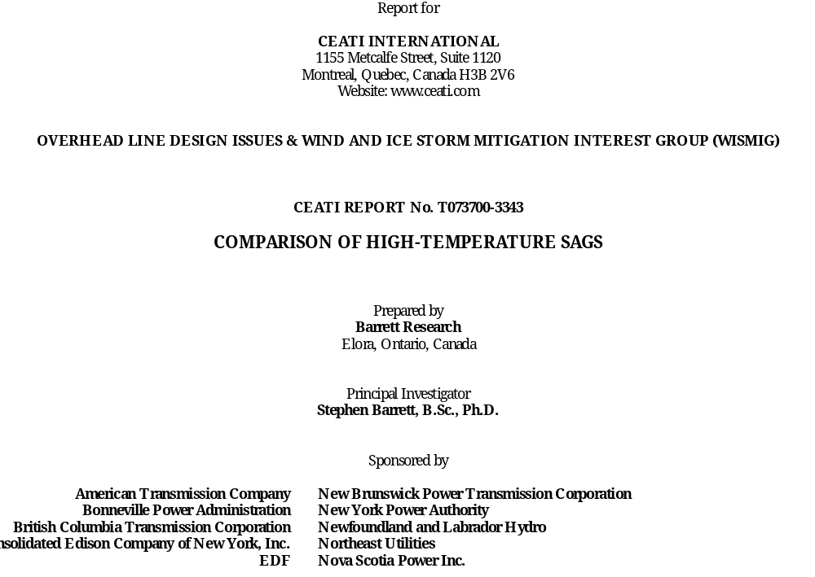
Validation internationale - Enquête Wismig 2007

Slide 8
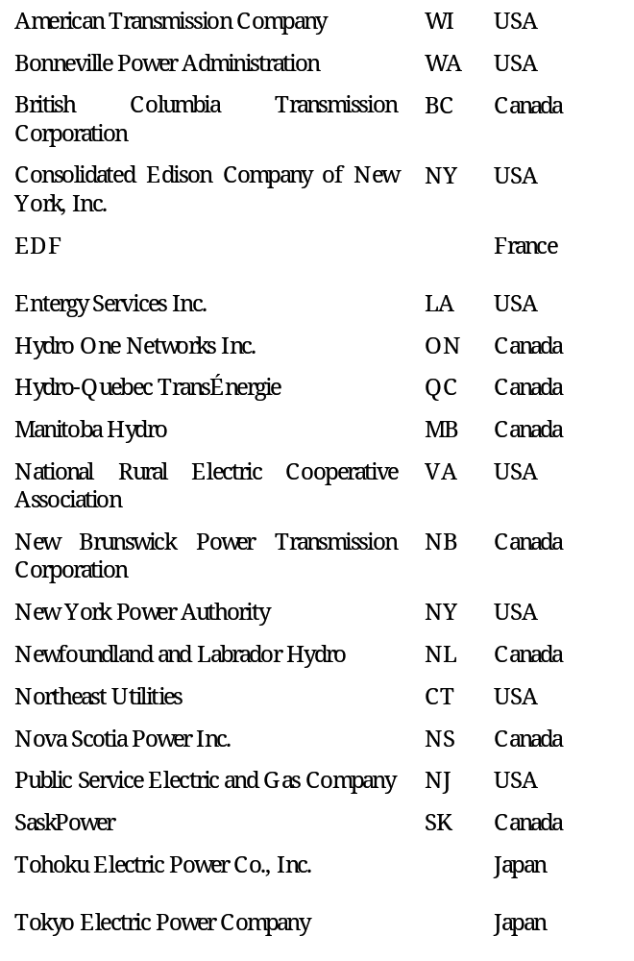
Enquête Wismig 2007
Objectif
prévision de flèches à haute température
Flèches réelles mesurées en laboratoire
12 tests
Commentaires sur les modèles

Slide 9
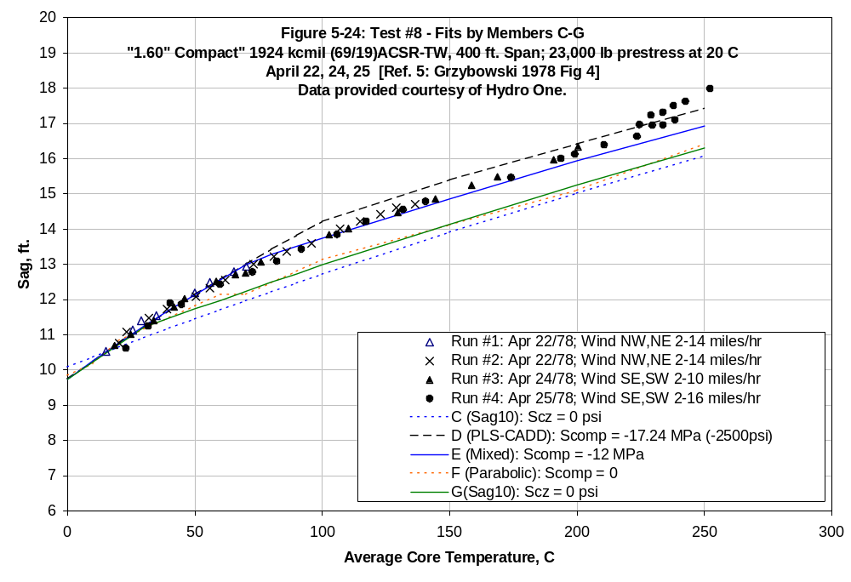
Exemple de résultats
Cirocco

Slide 10
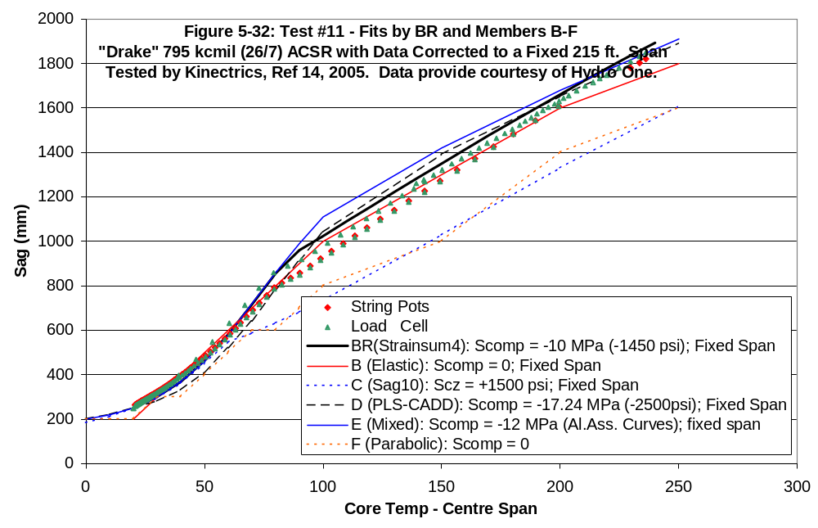
Exemple de résultats
Cirocco

Slide 11
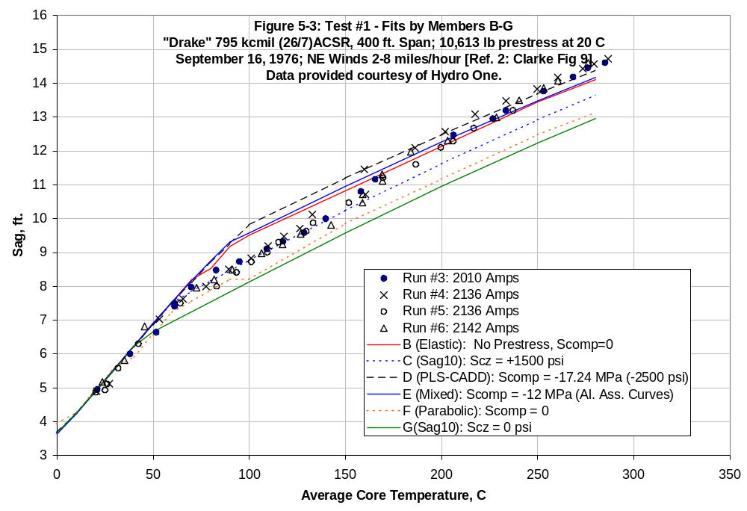
Exemple de résultats
Cirocco

Slide 12
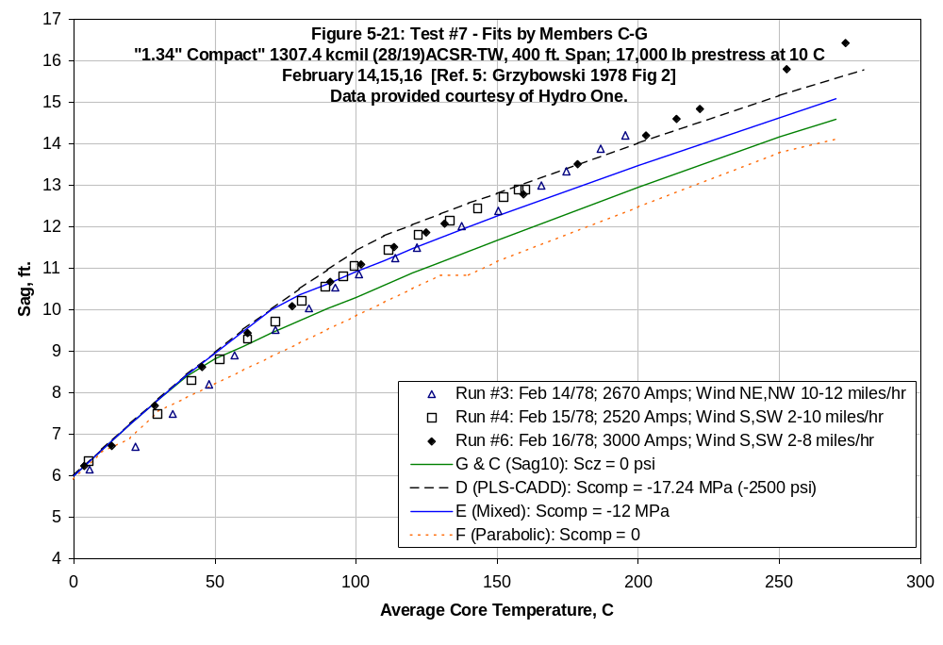
Exemple de résultats
Cirocco

Slide 13
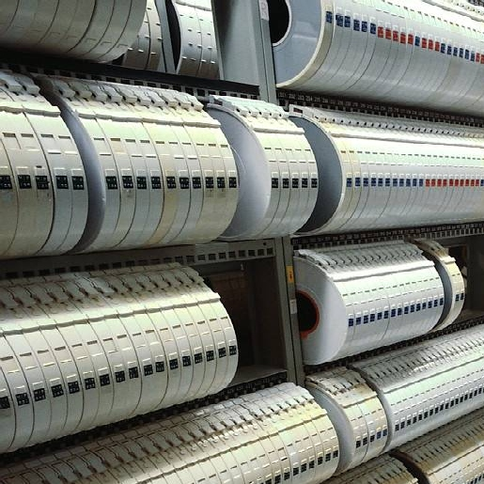
Vision future
Décal
PLSCadd
Cirocco
Réglage
électriques
extraction
utilitaires
Charges concentrées
Base de données
Géométrie

